Slide 1
Новые разработки ооо «лсрм» в области программного обеспечения для ядерной спектрометрии
Н.С. Демина, E.А. Ковальский, И.В. Кувыкин, Р.А. Пономаренко, С.Л. Соловьева, А.А. Трохан, В.Н. Фесенко
ООО «ЛСРМ», г. Зеленоград, Россия.

Slide 2
Основные направления разработки
  ООО ЛСРМ – 25 лет опыта разработки спектрометрического методического и программного обеспечения
Многофункциональное спектрометрическое ПО общего назначения для проведения измерений и прецизионной обработки спектров
Программное обеспечение для моделирования методом Монте-Карло эффективности регистрации и спектров гамма излучения
Прикладное спектрометрическое ПО на модульной основе
Программное обеспечение для получения справочной информации о параметрах радиоактивного распада
Приоритетное направление – разработка кроссплатформенного ПО.

Slide 3
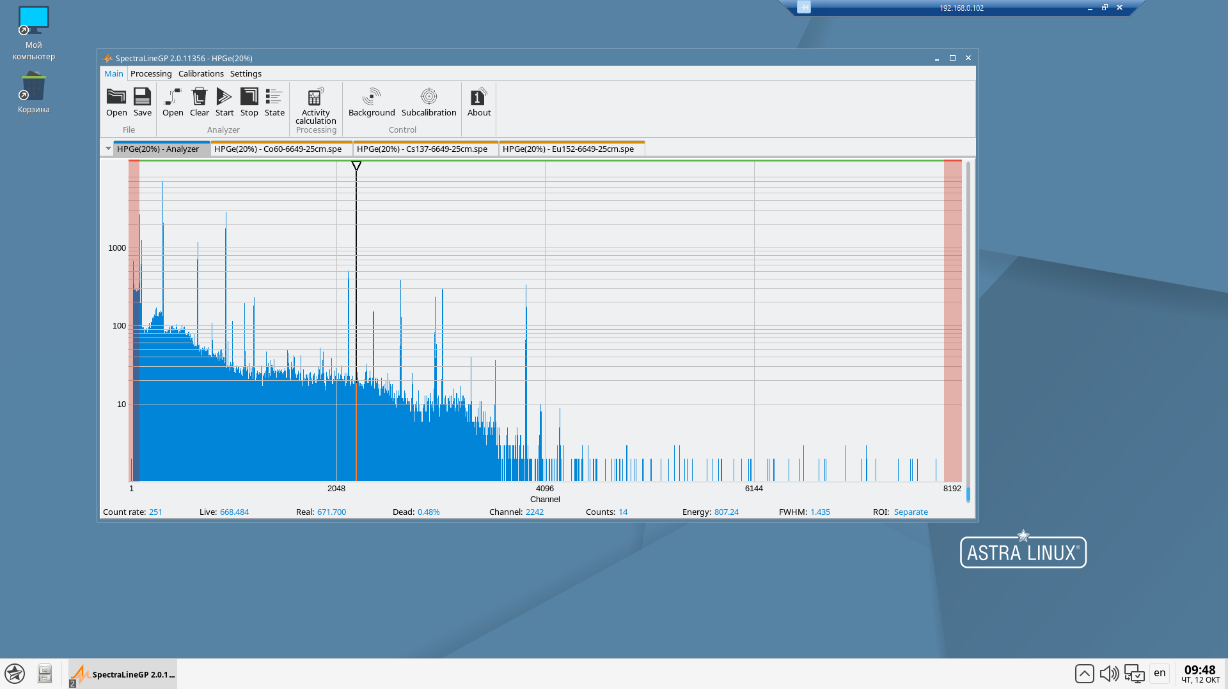
Универсальное программное обеспечение для спектрометрии
SpectraLine 2.0 - кроссплатформенное программное обеспечение для измерения и обработки гамма - и бета - спектров полупроводниковых и сцинтилляционных детекторов разных модификаций.

Slide 4
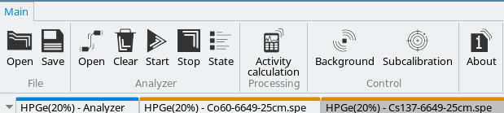
Универсальное программное обеспечение для спектрометрии
Варианты программы
Версия с ограниченным набором функций. Предназначена для выполнения рутинных операций по измерению и обработке спектров сцинтилляционных детекторов, в том числе и совместной обработки гамма- и бета-спектров

Slide 5
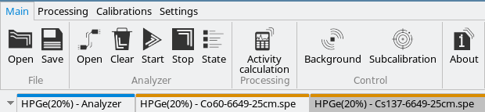
Универсальное программное обеспечение для спектрометрии
Варианты программы
Версия поддерживающая полный набор функций, необходимый для прецизионной обработки спектров. Возможность проведения полного набора калибровок спектрометрического тракта и настройки параметров конфигурации.

Slide 6
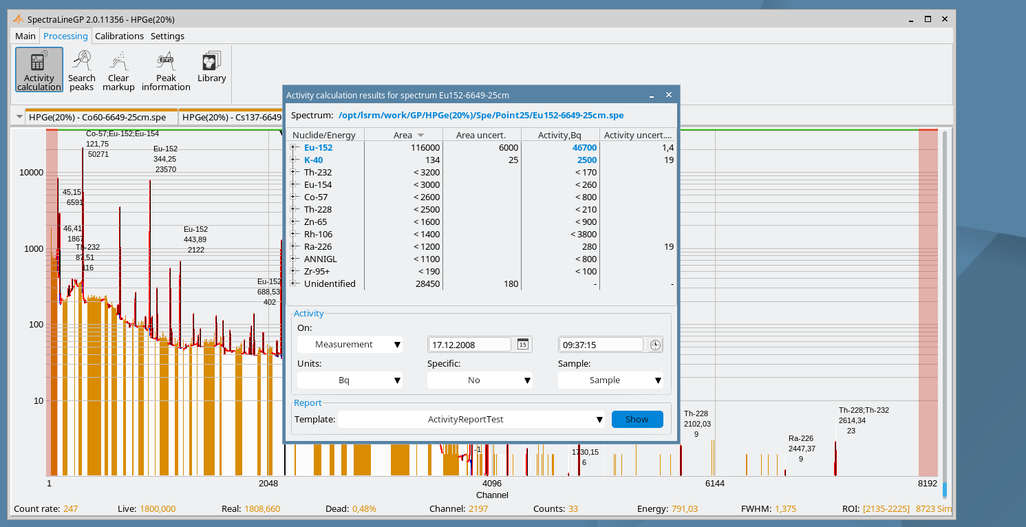
Универсальное программное обеспечение для спектрометрии

Slide 7
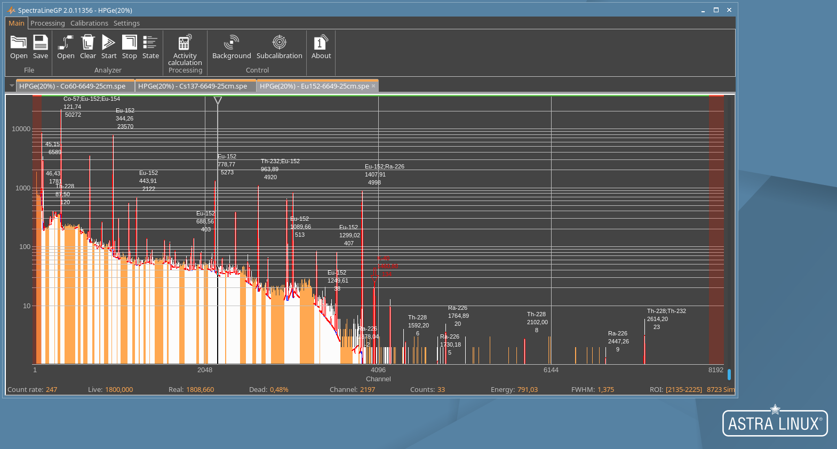
Универсальное программное обеспечение для спектрометрии

Slide 8
Универсальное программное обеспечение для спектрометрии
Разработка унифицированных кроссплатформенных драйверов для связи с анализаторами различных производителей.
Уже разработаны:
АО НПЦ «Аспект» — СУ-07, УДСГ и подобные устройства
«Атомтех» — АТ1315
АО «ИФТП» — ЦСУ
«Радэк» — MD283, MD284
В разработке:
- АО «Амплитуда» — Прогресс

Slide 9
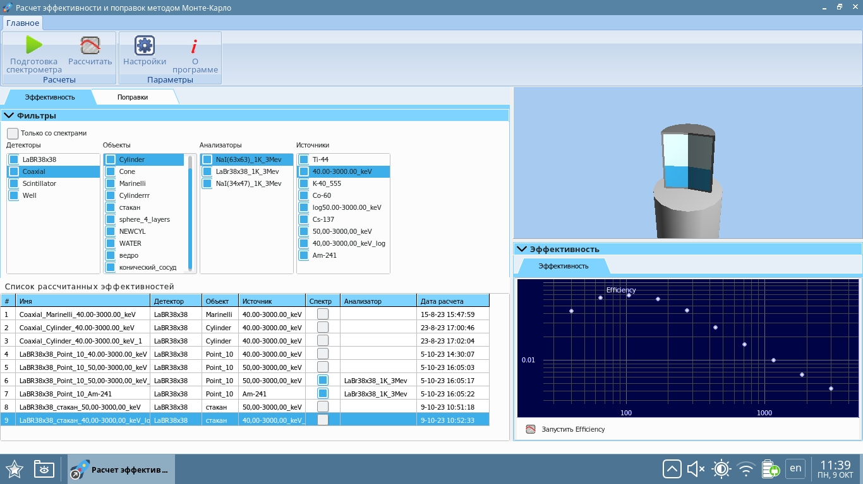
Моделирование эффективности регистрации и спектров
Nuclide Master Plus – предназначена для моделирования методом Монте-Карло эффективности регистрации, спектров гамма-излучения и поправок на истинное суммирование для лабораторных геометрий

Slide 10
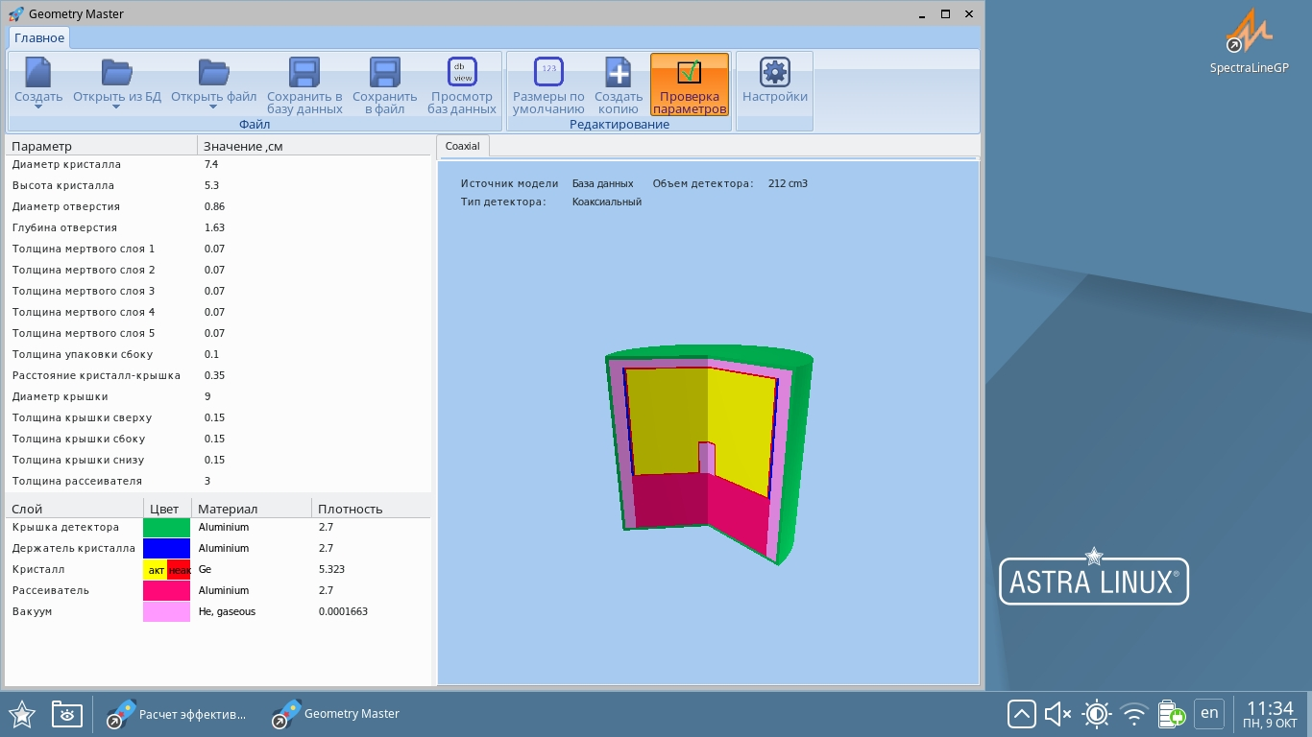
Моделирование эффективности регистрации и спектров
Программный комплекс EffMaker предназначен для моделирования методом Монте-Карло эффективности регистрации и спектров гамма-излучения для больших объектов.

Slide 11
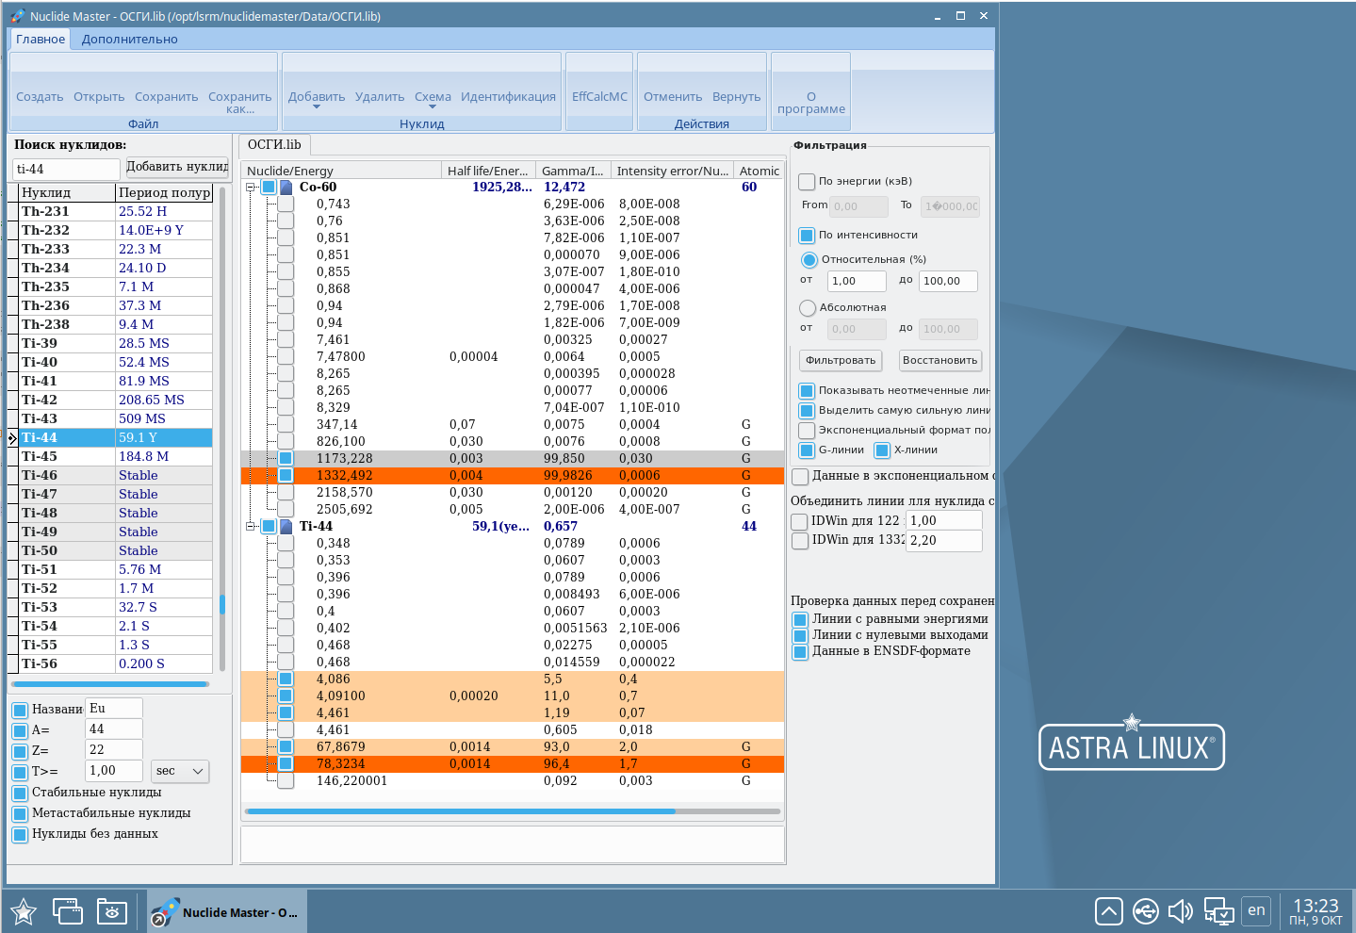
Моделирование эффективности регистрации и спектров
ПО Nuclide Master - предназначено для получения информации о параметрах радиоактивного распада большинства известных радионуклидов и формирования пользовательских библиотек

Slide 12
Прикладное ПО.
Модульная архитектура
Преимущества модульной архитектуры прикладного ПО:
Проще настраивать под конкретные запросы заказчика
Возможность работы на разных компьютерах в сети
Сокращение времени разработки системы
Программный комплекс Heraclitus – система для проведения радиационного мониторинга в реальном времени.

Slide 13
Прикладное ПО.
Модульная архитектура
Схема взаимодействия модулей Heraclitus
Обработка
(actiny)
MCA controller
MCA 1
MCA 2
База данных
(Firebird)
Heraclitus
сервер
MCA N
Heraclitus GUI

Slide 14
Прикладное ПО.
Модульная архитектура
Использование программного комплекса Heraclitus в реальных проектах:
Управление работой оборудования при контроле активности газа в системе контроля герметичности оболочки тепловыделяющих элементов РУ БРЕСТ-ОД-300. Разработка АО «НИКИЭТ»
Проведения измерений с использованием спектрометров объемной активности гамма-излучающих радионуклидов в жидких средах МЖГ-А.
Производство АО «НПЦ «Аспект».

Slide 15
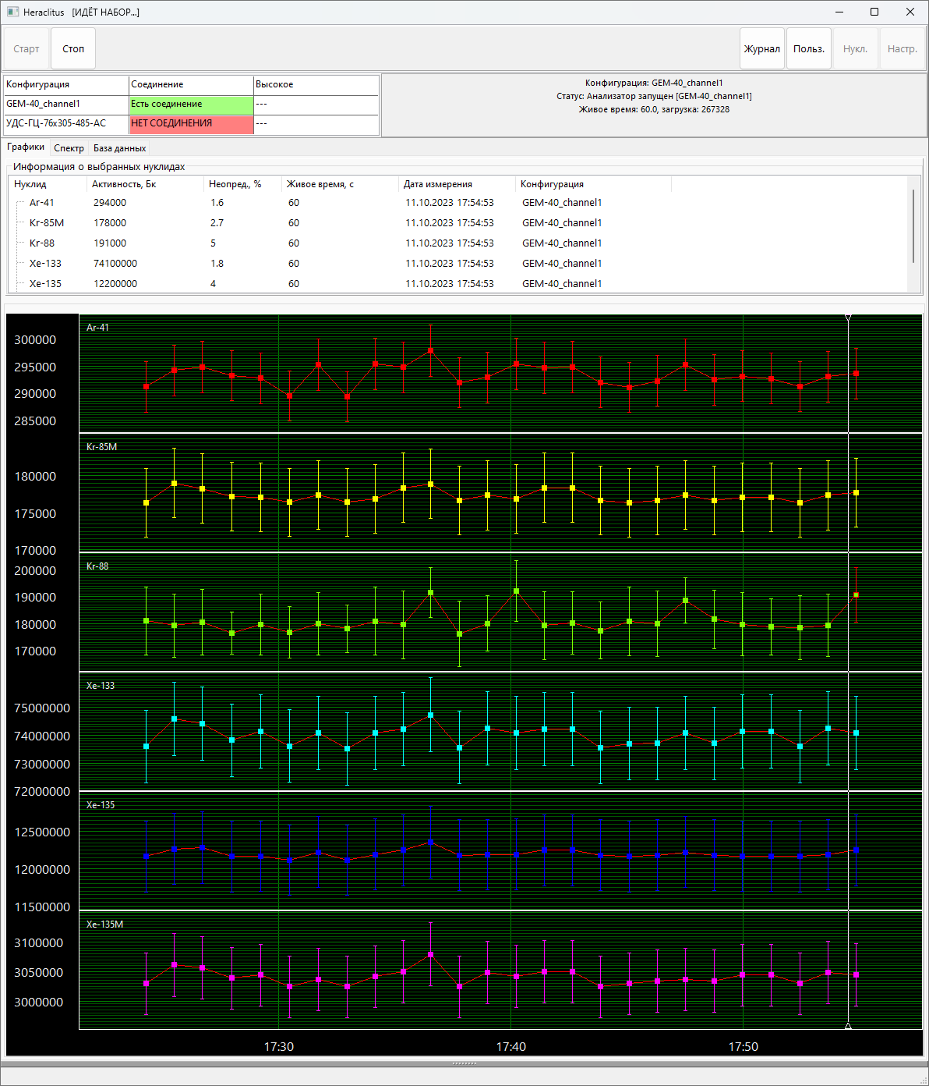
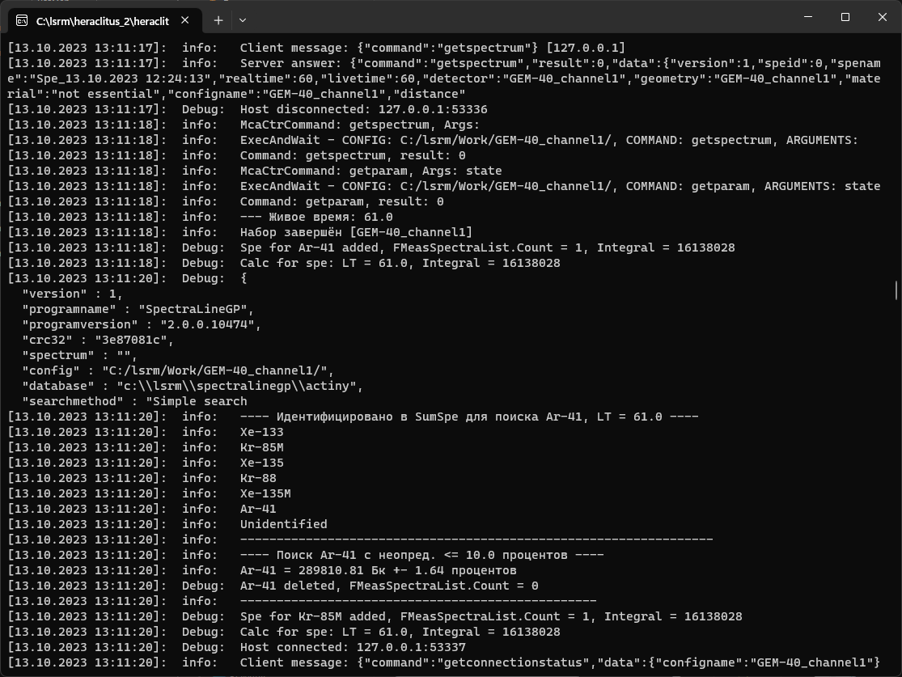
Прикладное ПО.
Модульная архитектура
Система контроля герметичности оболочки

Slide 16
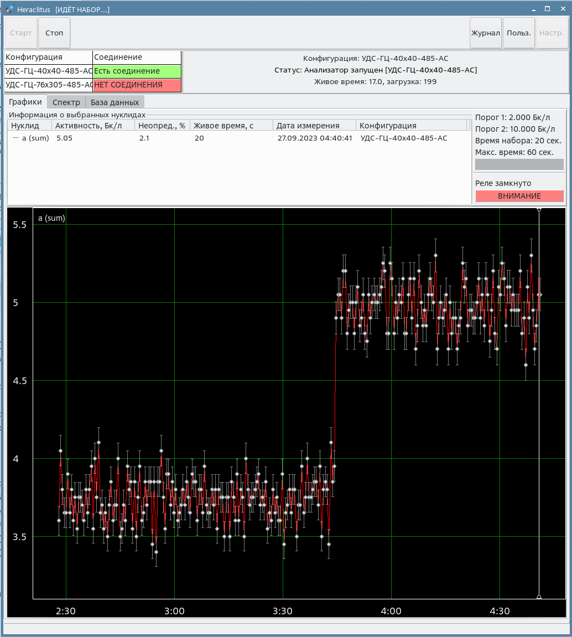
Прикладное ПО.
Модульная архитектура
Спектрометр объемной активности МЖГ-А

Slide 17
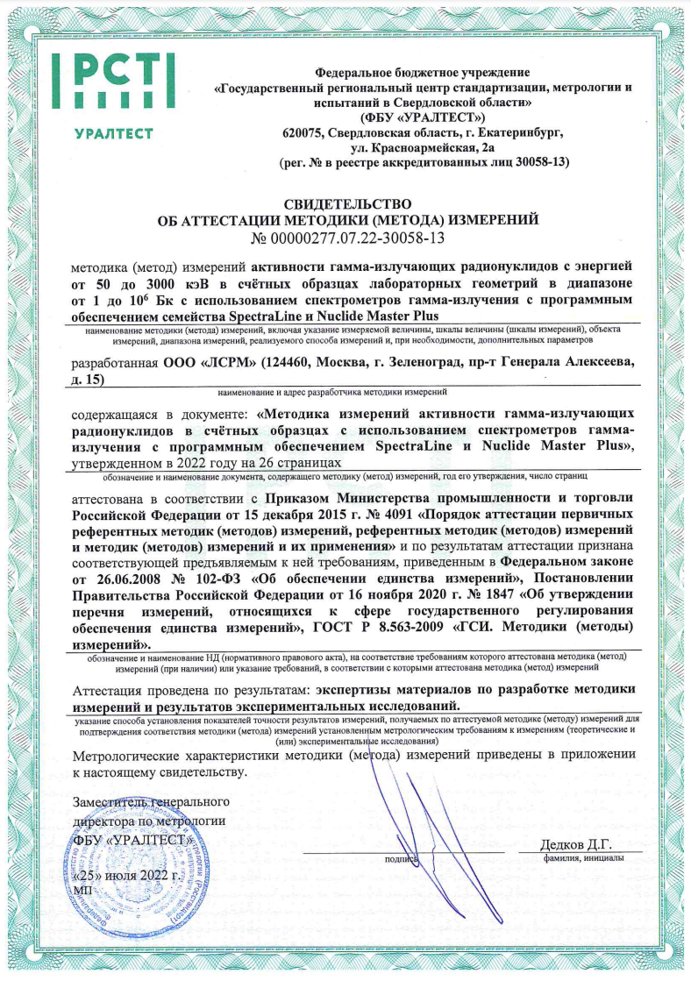
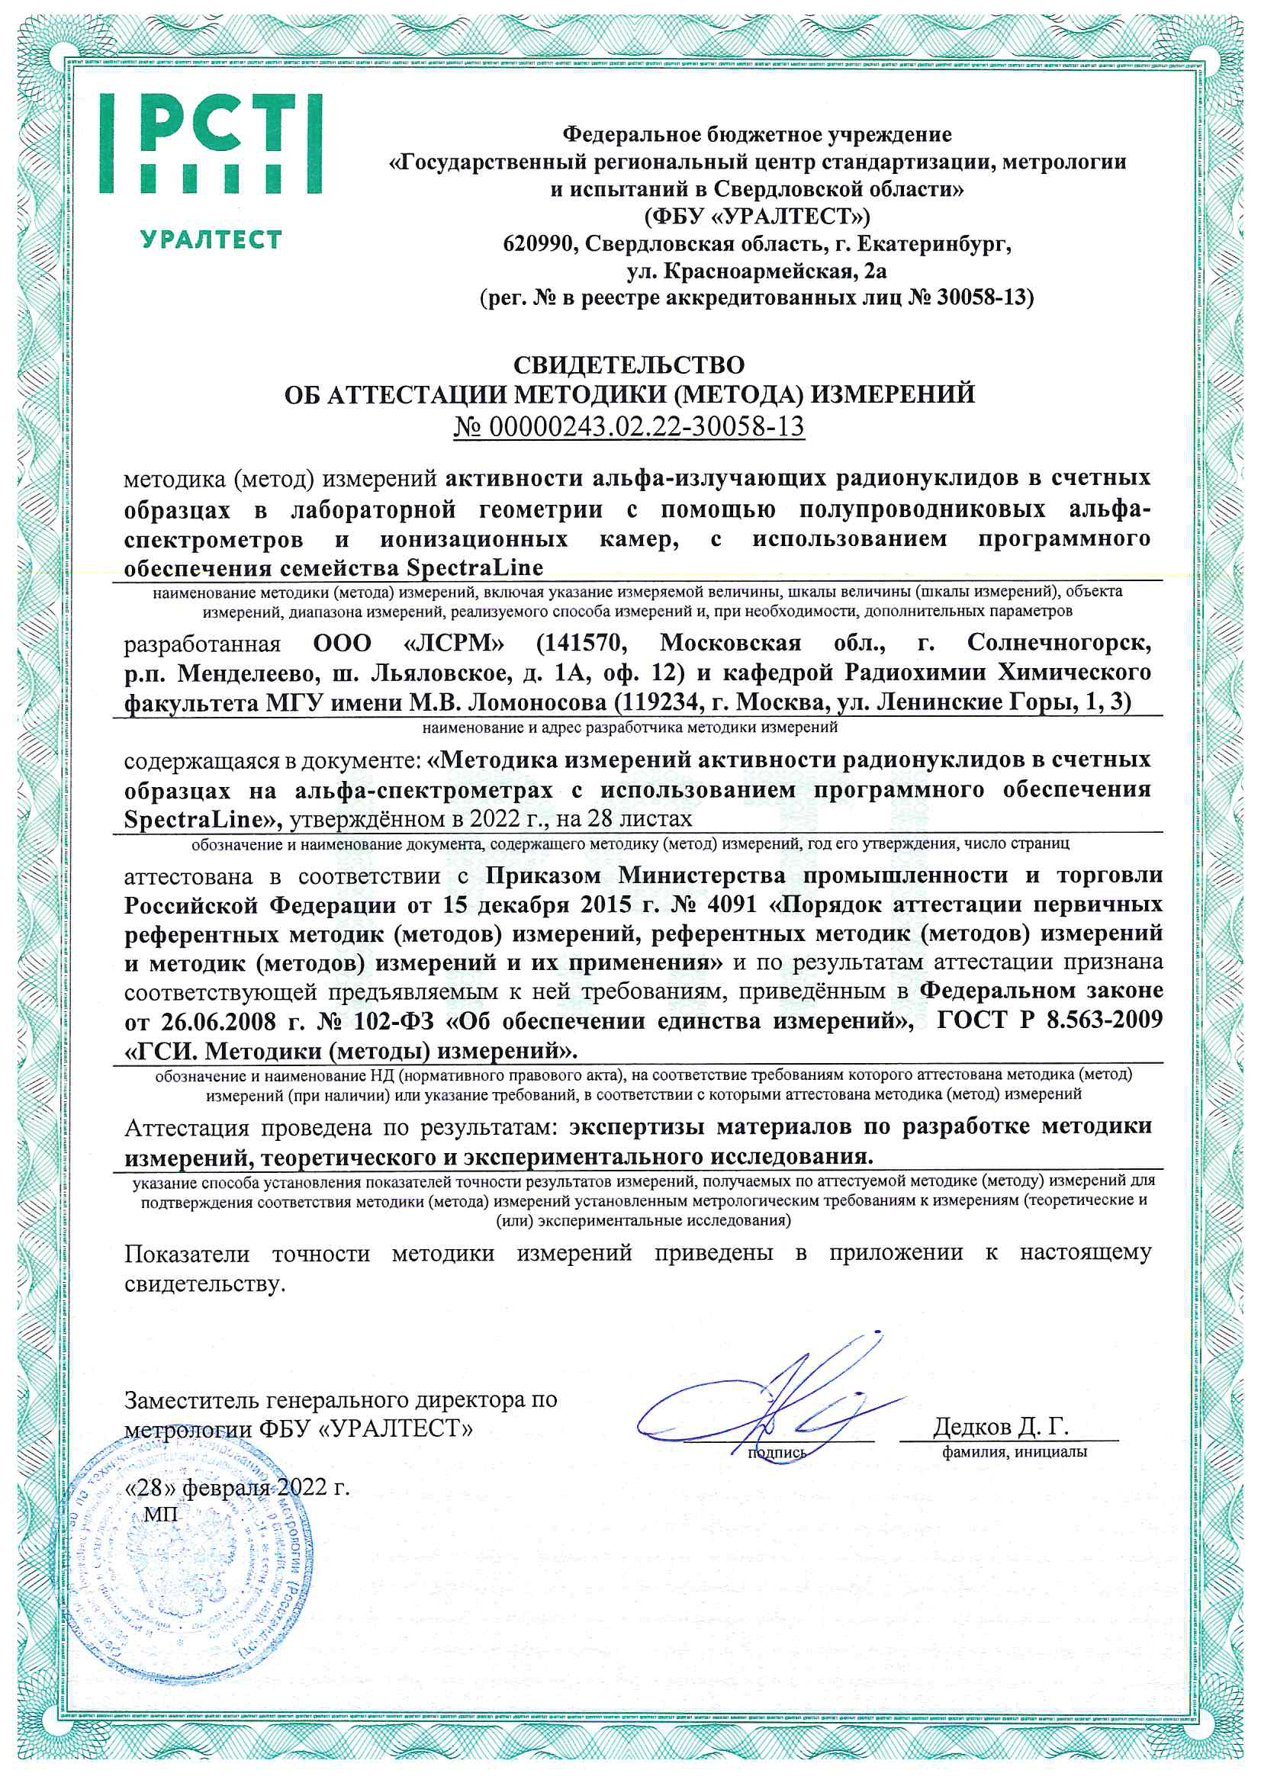
Методики выполнения измерений

Slide 18
Спасибо за внимание!
Телефон: +7 (495) 660-16-14
Электронная почта: lsrm@lsrm.ru

